Slide 1
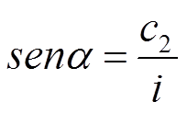
Dato il triangolo rettangolo in figura, Il seno dell’angolo è dato dal rapporto fra il cateto opposto all’angolo e l’ipotenusa.
i
C 2
C 1

Slide 2
Sempre in riferimento allo stesso triangolo, il coseno dell’angolo è definito dal rapporto fra il cateto adiacente all’angolo e l’ipotenusa .

Slide 3
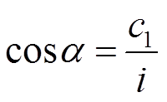
Secondo la relazione:

Slide 4
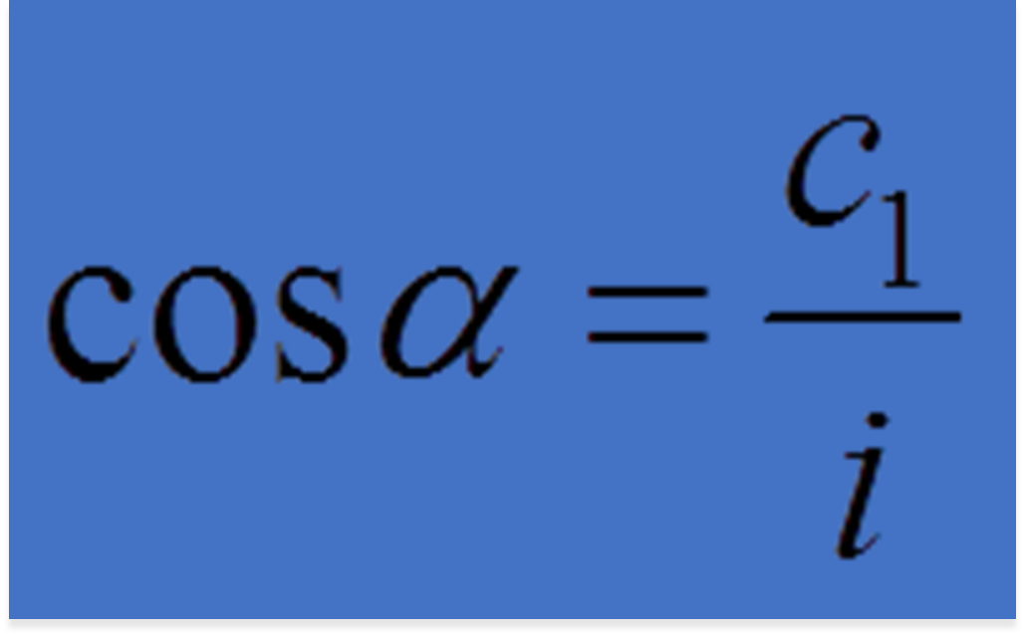
Consideriamo adesso la relazione:
Moltiplichiamo tutto per la quantità «i», ottenendo:

Slide 5
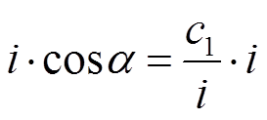
Semplificando «i» a secondo membro si ha:
Si può pertanto concludere che:

Slide 6
In un triangolo rettangolo un cateto è uguale all’ipotenusa per il coseno dell’angolo adiacente al cateto stesso.

